Slide 1
Capitolo V.
Il mercato dei beni e i mercati finanziari:
il modello IS-LM

Slide 2
1. Il mercato dei beni e la curva IS
L’equilibrio nel mercato dei beni attraverso la condizione di uguaglianza tra produzione, Y, e domanda, Z, è definito dalla relazione IS.
Assumendo che il consumo sia funzione del reddito disponibile e considerando investimento, spesa pubblica e imposte variabili esogene, si ha che la condizione di equilibrio è data da:
Si noti che il tasso di interesse non influenza la domanda di beni.

Slide 3
1.1 Investimento, vendite e tasso di interesse
Finora, abbiamo considerato l’investimento esogeno, per semplicità. In realtà, esso dipende principalmente da due fattori:
il livello delle vendite
il tasso di interesse
Ipotizzeremo quindi la seguente funzione per l’investimento:
un aumento della produzione provoca un aumento di I
un aumento del tasso di interesse provoca una riduzione di I

Slide 4
1.2 La determinazione della produzione
La condizione di equilibrio nel mercato dei beni diventa:
⇒ un ↑ della produzione fa ↑ il reddito e quindi il reddito disponibile
un ↑ della produzione fa ↑ l’investimento
In sintesi, un aumento della produzione fa aumentare la domanda di beni: questa relazione tra domanda e produzione è rappresentata dalla curva ZZ, positivamente inclinata.

Slide 5
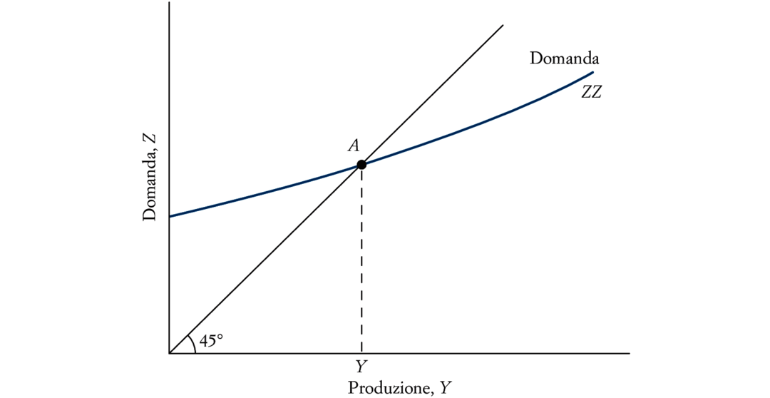
1.2 La determinazione della produzione

Slide 6
1.2 La determinazione della produzione
La curva ZZ ha due caratteristiche:
non avendo assunto che le equazioni del consumo e investimento siano lineari, la ZZ sarà una curva e non una retta;
avendo assunto che un aumento della produzione conduca a un incremento meno che proporzionale della domanda, la ZZ sarà più piatta della retta a 45°.
Finora abbiamo considerato l’equilibrio nel mercato dei beni fissato il tasso di interesse. La curva IS ci dice come varia la produzione di equilibrio al variare del tasso di interesse.

Slide 7
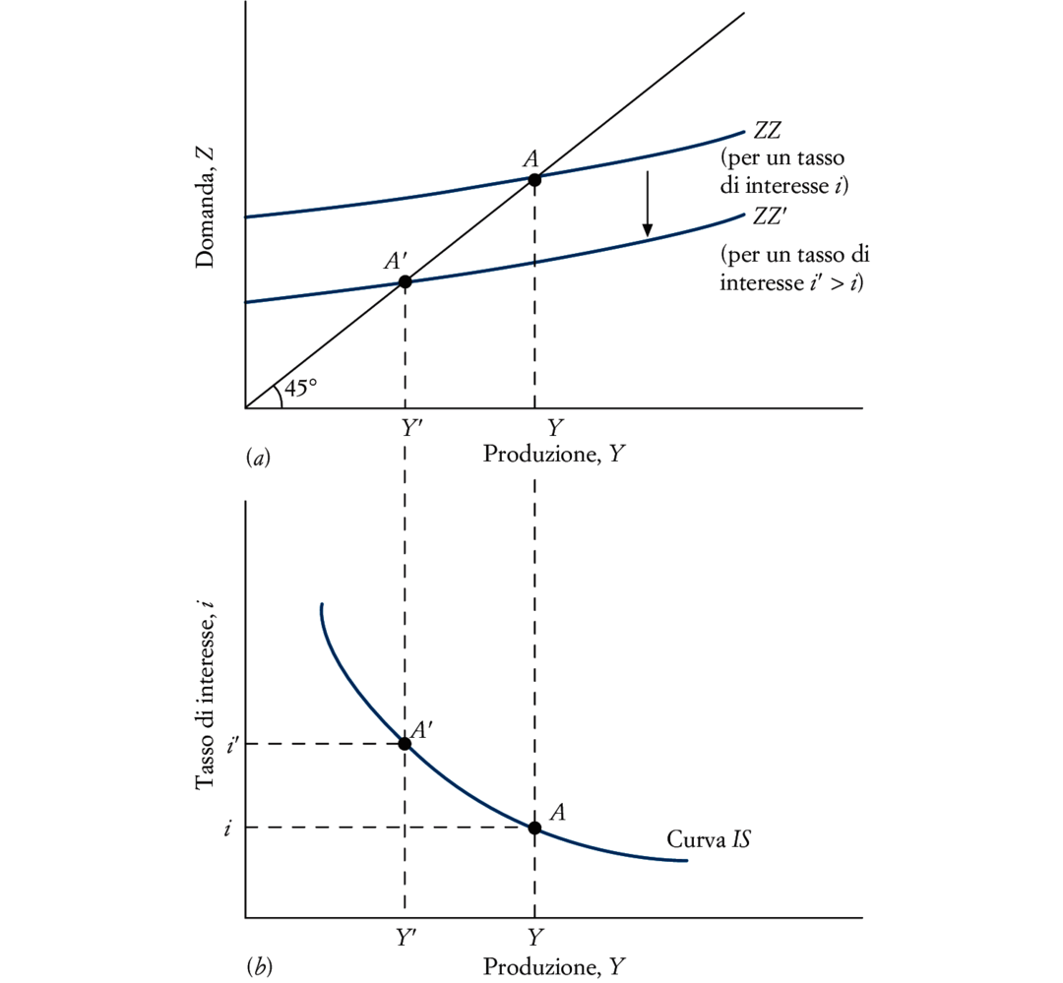
1.3 La curva IS
Vediamo ora cosa succede quando il tasso di interesse cambia.
Notes:
Un aumento del tasso di interesse riduce l’investimento. La riduzione dell’investimento fa diminuire la produzione che a sua volta riduce ulteriormente il consumo e l’investimento, attraverso l’effetto del moltiplicatore.

Slide 8
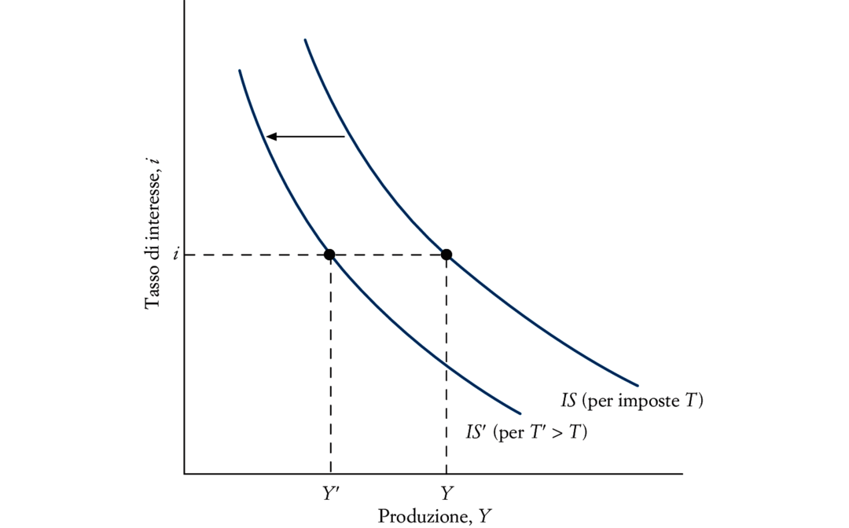
1.4 Spostamenti della curva IS
Un aumento delle imposte sposta la curva IS verso sinistra

Slide 9
1.4 Spostamenti della curva IS
Riassumiamo quanto abbiamo appena visto:
l’equilibrio del mercato dei beni richiede che un aumento del tasso di interesse sia associato a una riduzione della produzione
questa relazione è rappresentata dalla curva decrescente IS
ogni fattore che diminuisce la domanda di beni, dato il tasso di interesse, sposta la IS verso sinistra. Ogni fattore che aumenta la domanda di beni, dato il tasso di interesse, sposta la IS verso destra

Slide 10
2. I mercati finanziari e la curva LM
Abbiamo visto che il tasso di interesse è determinato dall’uguaglianza tra domanda e offerta di moneta
M= € YL(i)
La variabile M sul lato sinistro è lo stock nominale di moneta. Il lato destro rappresenta la domanda di moneta, funzione del reddito nominale, €Y, e del tasso di interesse nominale, i.
Tale equazione stabilisce una relazione tra moneta, reddito nominale e tasso di interesse.

Slide 11
2.1 Moneta reale, reddito reale e tasso di interesse
Dividendo entrambi i lati per il livello dei prezzi, P, si ottiene:
In tal modo, la condizione di equilibrio è data dall’uguaglianza tra offerta reale di moneta – cioè lo stock di moneta in termini di beni e non di euro – e domanda reale di moneta, che a sua volta dipende dal reddito reale Y e dal tasso di interesse i.
Questa equazione descrive l’equilibrio nel mercato della moneta, ed è utilizzata per derivare la curva LM quando la banca centrale stabilisce una certa offerta di moneta.

Slide 12
2.2 La curva LM
(In una versione originaria, si assumeva che partendo da un livello dei prezzi fisso nel breve periodo, a fronte di un aumento del reddito reale, il tasso di interesse deve aumentare in modo che la domanda e l’offerta di moneta rimangano uguali).
Tuttavia, le banche centrali moderne decidono il tasso di interesse, e aggiustano l’offerta di moneta concordemente.
Questa considerazione ci porta a una versione semplificata della curva LM: una retta orizzontale in corrispondenza del tasso di interesse stabilito dalla banca centrale.

Slide 13
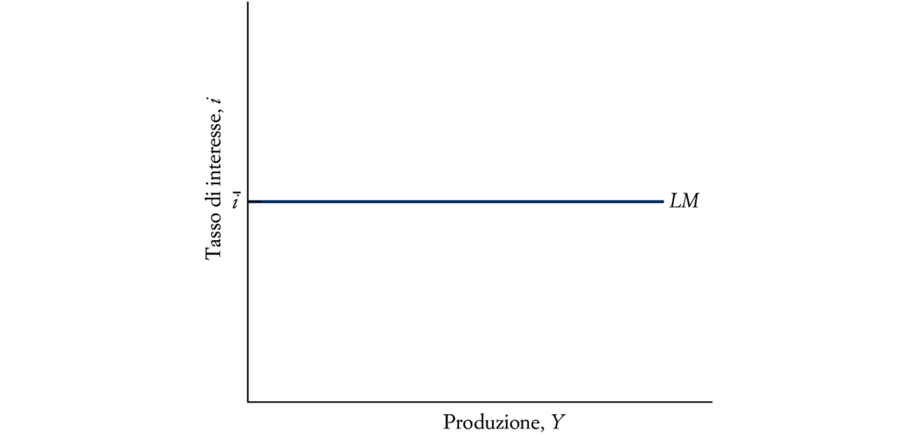
2.2 La curva LM

Slide 14
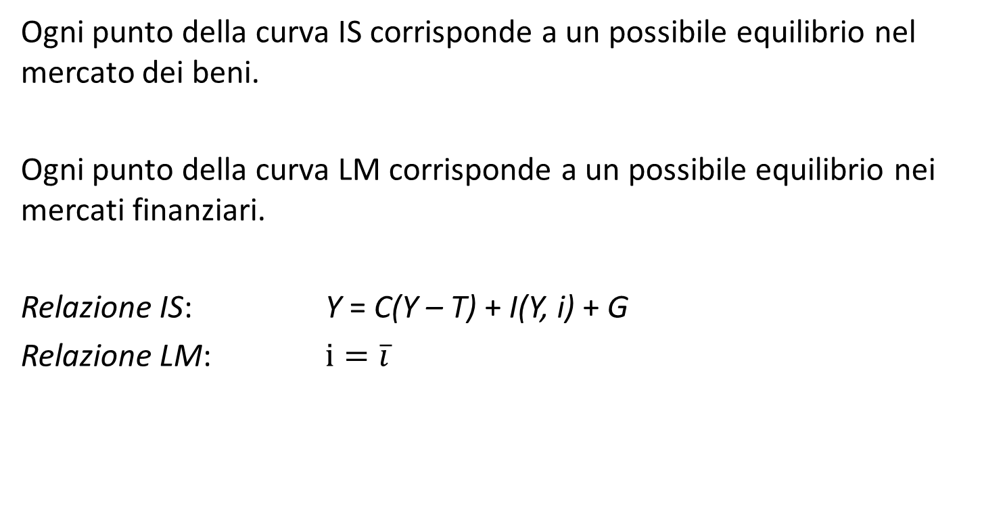
3 Il modello IS-LM: l’equilibrio
Ogni punto della curva IS corrisponde a un possibile equilibrio nel mercato dei beni.
Ogni punto della curva LM corrisponde a un possibile equilibrio nei mercati finanziari.
Relazione IS: Y = C(Y – T) + I(Y, i) + G
Relazione LM: $i=\overline{i}$

Slide 15
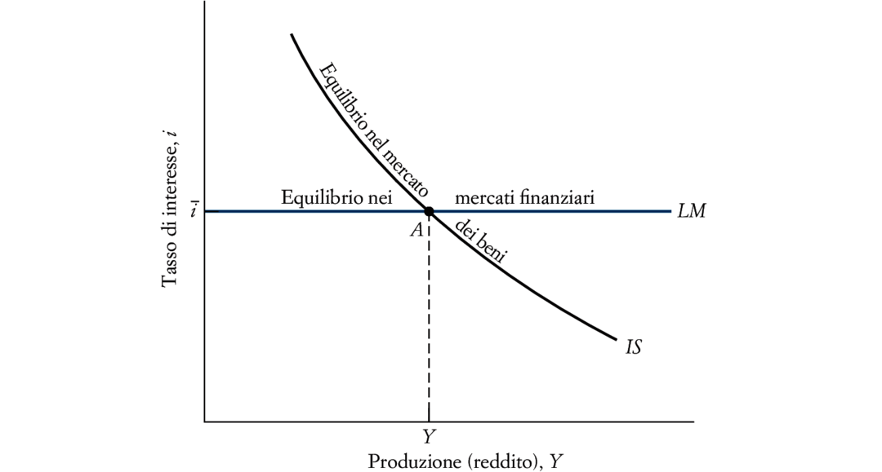
3 Il modello IS-LM: l’equilibrio

Slide 16
3.1 La politica fiscale
Consideriamo:
consolidamento fiscale: riduzione di (G-T)
espansione fiscale: aumento di (G-T)
Per capire gli effetti delle misure di politica economica, si possono seguire questi tre passi:
chiedersi quale curva è influenzata dalla variazione e in che modo.
chiedersi quali sono gli effetti degli spostamenti sull’equilibrio, come cambia Y ed i.
descrivere a parole ciò che è successo.

Slide 17
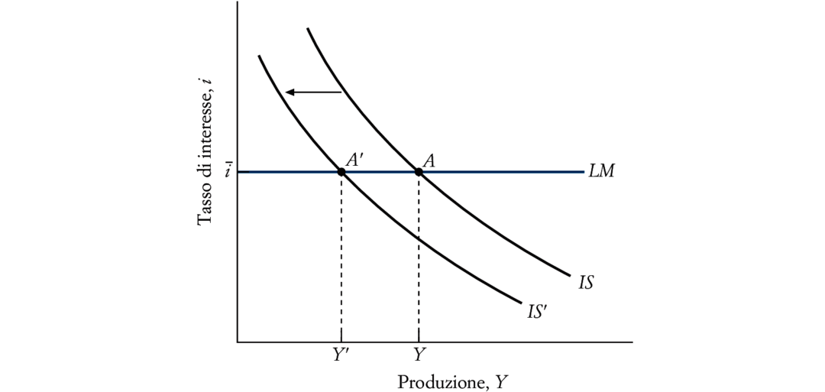
3.1 La politica fiscale

Slide 18
3.2 Politica monetaria
Consideriamo:
Espansione monetaria: aumento di M
Contrazione monetaria: riduzione di M
La prima causa uno spostamento verso il basso di LM.
La seconda causa uno spostamento verso l’alto di LM.

Slide 19
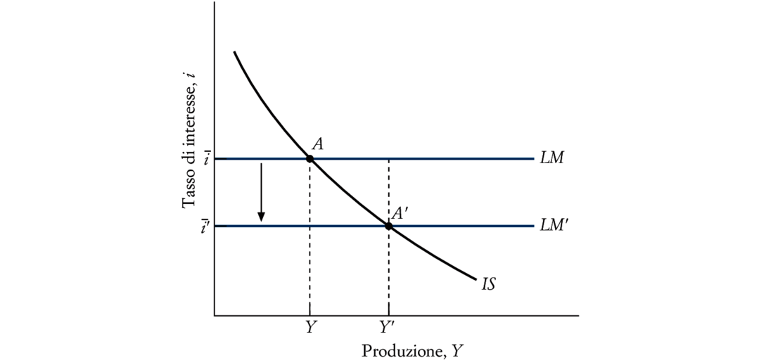
3.2 Politica monetaria

Slide 20
4. Un mix di politica economica
Nella pratica, politica fiscale e monetaria sono utilizzate insieme. La combinazione delle due politiche è detto mix di politica economica.
Talvolta le due politiche andranno nella stessa direzione, qualora vi sia, ad esempio, bisogno di aumentare la produzione.
Altre volte, il giusto mix richiede che vadano in direzione opposta.

Slide 21
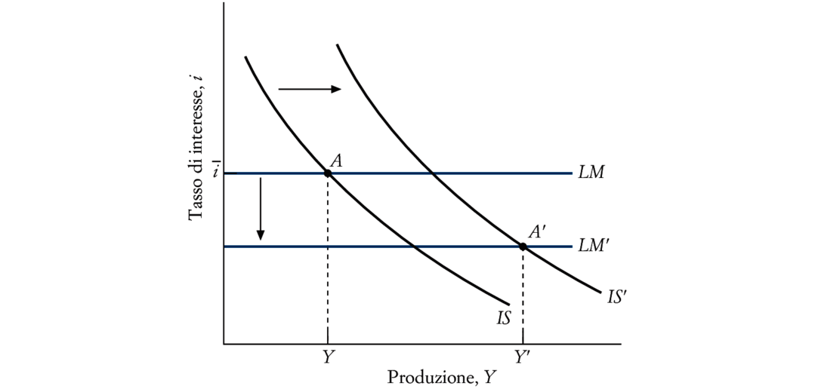
4. Un mix di politica economica

Slide 22
4. Un mix di politica economica
La politica monetaria e la politica fiscale hanno effetti diversi sulla composizione della produzione:
una riduzione delle imposte agisce più sul consumo che sull’investimento, facendo aumentare il primo più del secondo
una riduzione del tasso di interesse agisce più sull’investimento che sul consumo, facendo aumentare più il primo del secondo
Sia la politica monetaria sia la politica fiscale potrebbero non funzionare perfettamente. Nell’evenienza che una politica economica non funzioni come sperato, è preferibile ricorrere a entrambe.

Slide 23
4. Un mix di politica economica
Sono svariate le ragioni per cui i policy-maker potrebbero voler utilizzare mix in cui le due politiche vanno in direzioni diverse:
quando la banca centrale vuole aumentare il tasso di interesse per contenere l’inflazione e il governo adotta una politica fiscale espansiva per evitare una recessione
quando il governo vuole ridurre la spesa e/o aumentare le imposte per migliorare il saldo di bilancio e la banca centrale riduce il tasso di interesse per evitare una recessione

Slide 24
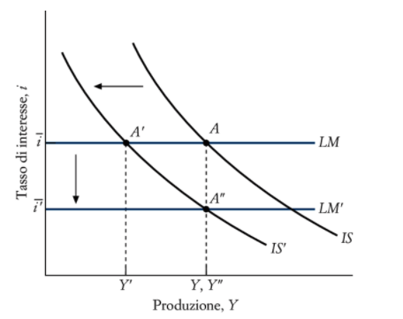
4. Un mix di politica economica

Slide 25
5. Il modello IS-LM descrive davvero quello che succede nella realtà?
Finora abbiamo ignorato la dinamica di aggiustamento, immaginando che il movimento fosse istantaneo.
Descrivere con precisione il processo di aggiustamento è complesso. L’implicazione principale è però immediata: ci vuole tempo prima che la produzione si aggiusti in seguito a variazioni di politica fiscale e/o monetaria.
Quanto? Per rispondere a ciò si procede con analisi econometriche.

Slide 26
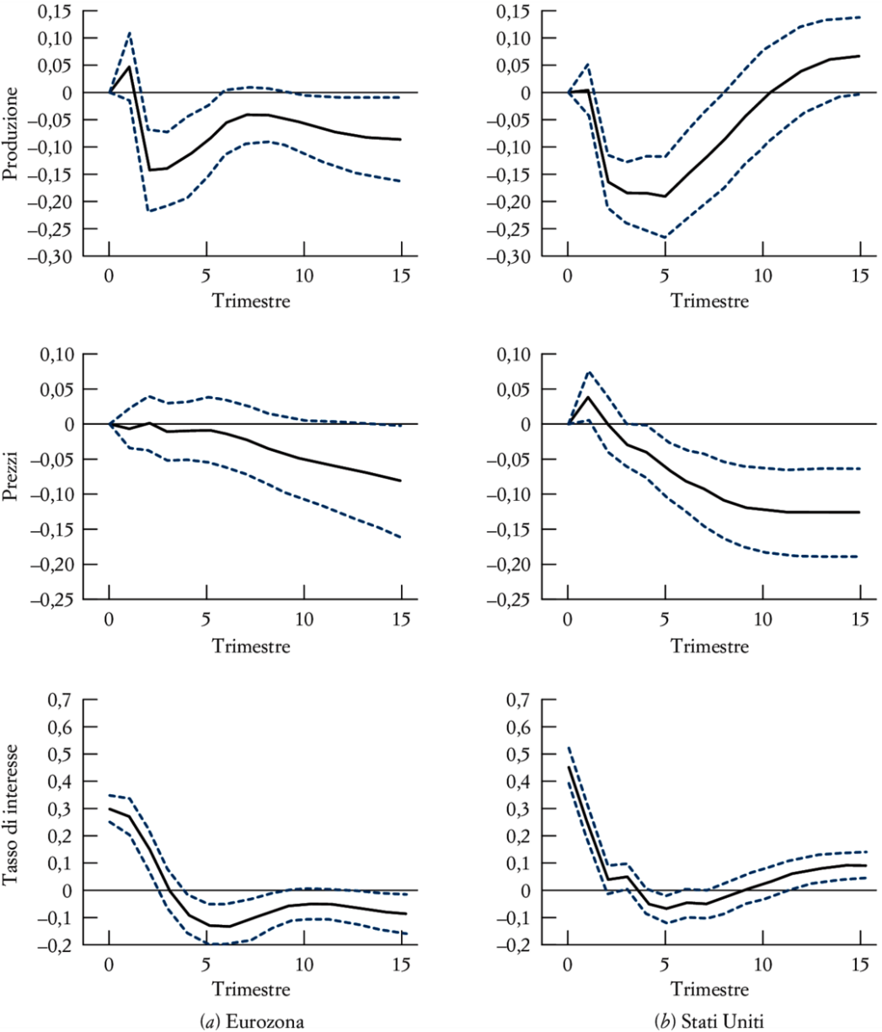
5. Il modello IS-LM descrive davvero quello che succede nella realtà?
Fonte: G. Peersman e F. Smets, The Monetary Transmission Mechanism in the Euro Area: More Evidence from Var Analysis, Working Paper n. 91, dicembre 2001

Slide 27
Il punto fondamentale di questo capitolo è:
nel breve periodo, la produzione è determinata dall’equilibrio nel mercato dei beni e nei mercati finanziari.

